Slide 1
07.TestLayout

Slide 2
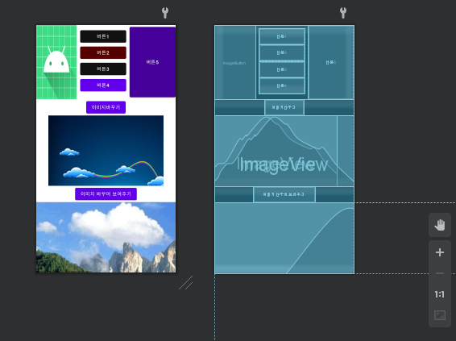
test
지금까지 배운 내용을 바탕으로 해당 화면 만들어보기

